Slide 1
ANALISE ORIENTADA A OBJETOS
Aula: 08
Prof.: Fabrício Varajão

Slide 2
Conteúdo
Exercícios

Slide 3
Exercício
Faça um diagrama de sequência para representar um cliente que efetue um retirada de R$50,00 em um caixa eletrônico. A retirada deve ser debitada da conta corrente do cliente.

Slide 4
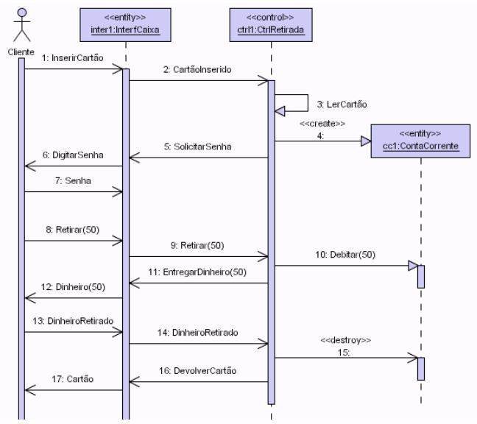
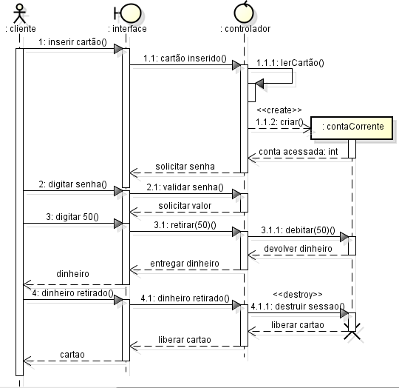
Exercício

Slide 5
Exercício
Complete o exercício anterior para permitir saques somente quando há saldo na conta corrente e se o valor do saque for inferior a R$ 1000,00.

Slide 6
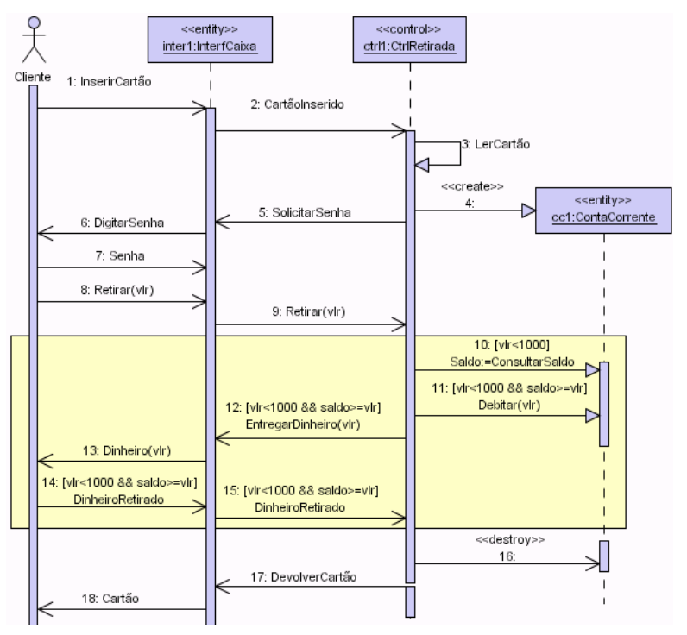
Exercício

Slide 7
Referências
GILLEANES, T. A. Guedes. UML 2: Uma abordagem prática. 3.ed. São Paulo: Novatec, 2009

